Slide 1
Komunikacja asynchroniczna

Slide 2
Agenda
Komunikacja synchroniczna
Komunikacja asynchroniczna
Wzorzec publish-subscribe

Slide 3
Komunikacja synchroniczna - dostępność
50% dostępności-> mikroserwis odpowie na 50% wszystkich zapytań
Jakie jest wystarczająca dostępność:
90%?
95%?
99%?
99.9%?

Slide 4
Dostępność, a przerwy w działaniu
Dostępność % | Suma Przerw (w roku) | Suma przerw (w miesiącu) | Suma przerw (w dniu)
90% | 36,5 dni | 72 godziny | 2,4 godziny
99% | 3,65 dni | 7,2 godzin | 14,4 minut
99,9% | 8,76 godzin | 43,2 minut | 10,1 minut
99,99% | 52,56 minut | 4,32 minut | 1,01 minut
99,999% | 5.26 minut | 25,9 sekund | 6,05 sekund
99,9999% | 31,5 sekund | 2,59 sekund | 0,605 sekund

Slide 5
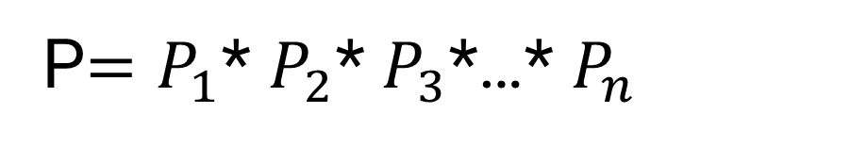
Zdarzenia losowe niezależne
Iloczyn prawdopodobieństwa zdarzeń

Slide 6
Zdarzenia losowe niezależne
Każdy mikroserwis ma dostępność = 99.9%
Mamy 3 mikroserwisy:
99.9 * 99.9 * 99.9 = 99.7%
Mamy 30 mikroserwisów:
99.9^30 = 99%
Każdy mikroserwis ma dostępność = 99%
Mamy 3 mikroserwisy:
99 * 99 * 99 = 97%
Mamy 30 mikroserwisów:
99^30 = 73%
Dostępność % | Suma Przerw (w roku) | Suma przerw (w miesiącu) | Suma przerw (w dniu)
75% | 91,25 dni | 7,5 dni | 6 godzin
90% | 36,5 dni | 72 godziny | 2,4 godziny
99% | 3,65 dni | 7,2 godzin | 14,4 minut
99,9% | 8,76 godzin | 43,2 minut | 10,1 minut

Slide 7
Wzorzec publish-subscribe
Architektura, w której luźno łączymy klocki przy użyciu szyny danych

Slide 8
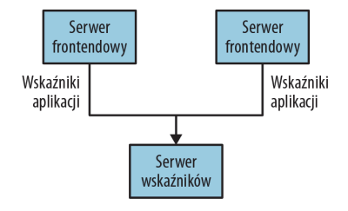
Wzorzec publish-subscribe
Przykładowa architektura bez Publish-subscribe

Slide 9
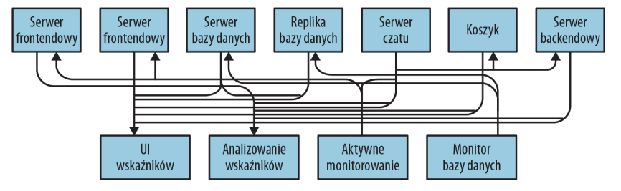
Wzorzec publish-subscribe
Przykładowa architektura bez Publish-subscribe

Slide 10
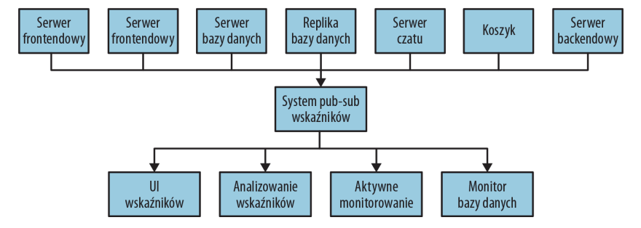
Wzorzec publish-subscribe
Przykładowa architektura z Publish-subscribe

Slide 11
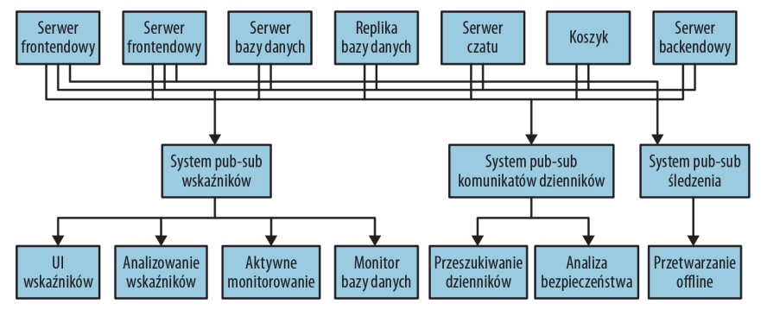
Wzorzec publish-subscribe
Przykładowa architektura z Publish-subscribe(kilka brokerów)

Slide 12
Real-time Fraud Detection (schemat)
Credit-card-monitor
Online-payment-monitor
Kafka
Fraud-monitor
Payment-aggregator
Transaction-verificator

